Slide 1
Počítačová grafika III – Multiple Importance Sampling
Jaroslav Křivánek, MFF UK
Jaroslav.Krivanek@mff.cuni.cz

Slide 2
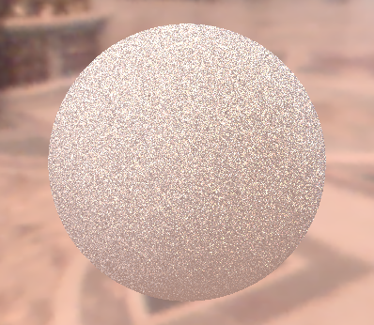
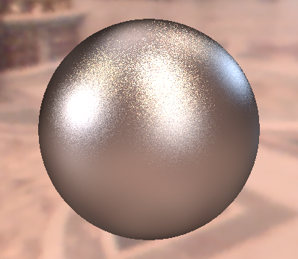
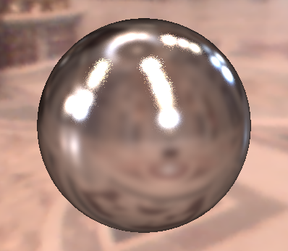
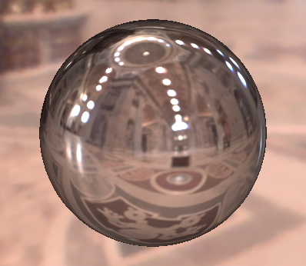
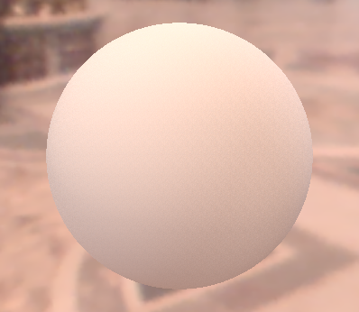
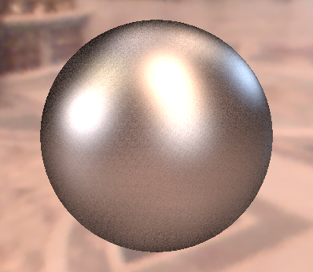
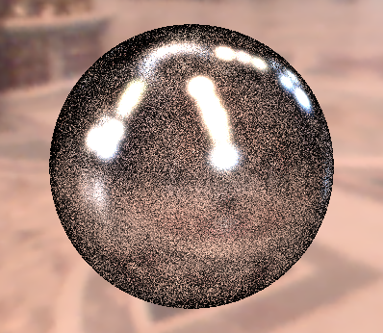
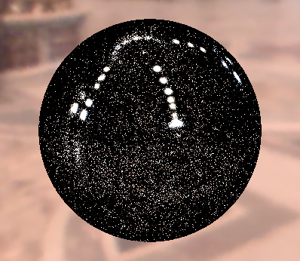
Sampling strategies
BRDF IS
600 samples
EM IS
600 samples
MIS
300 + 300 samples
Diffuse only
Ward BRDF, α=0.2
Ward BRDF, α=0.05
Ward BRDF, α=0.01

Slide 3
Zpět k obecnému MC integrování – „Multiple Importance Sampling“

Slide 4
Multiple Importance Sampling
(Veach & Guibas, 95)
f(x)
p₁(x)
p₂(x)
0
1

Slide 5
Multiple importance sampling
Máme dáno n vzorkovacích „technik“ (hustot pravděpodobnosti) p₁(x), .. , p_{n}(x)
Z každé techniky (hustoty) vybereme n_{i} vzorků X_{i,1}, .. , X_{i,ni}
Kombinovaný estimátor
kombinační váhy (mohou být různé pro každý vzorek)
vzorky z jednotlivých technik
vzorkovací techniky

Slide 6
Nestrannost kombinovaného odhadu
Podmínka pro váhové funkce

Slide 7
Volba váhových funkcí
Cíl: minimalizovat rozptyl kombinovaného estimátoru
Aritmetický průměr (velmi špatná kombinace)
Vyrovnaná heuristika (velmi dobrá kombinace)
….

Slide 8
Vyrovnaná heuristika (Balance heurist.)
Kombinační váhy
Výsledný estimátor (po dosazení vah)
příspěvek vzorku nezávisí na tom, ze které byl pořízen techniky (tj. pdf)

Slide 9
Vyrovnaná heuristika (Balance heurist.)
Vyrovnaná heuristika je téměř optimální
Žádný kombinovaný estimátor nemůže mít rozptyl „o mnoho“ menší než vyrovnaná heuristika
Další možné kombinační heuristiky
Maximální heuristika
Mocninná heuristika
viz. Veach 1997

Slide 10
Jeden člen kombinovaného odhadu
f(x)
p₁(x)
p₂(x)
0
1

Slide 11
Aritmetický průměr
0
1

Slide 12
Vyrovnaná heuristika
0
1

Slide 13
Výpočet přímého osvětlení pomocí MIS

Slide 14
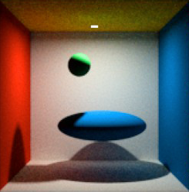
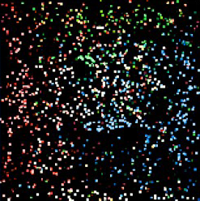
Problém: Najdeme náhodným vzorkováním BRDF světlo?
Images: Alexander Wilkie
reference
simple path tracer
(150 cest na pixel)

Slide 15
Přímé osvětlení
Řešíme problém: přímé osvětlení z daného zdroje světla tj. odražená radiance z bodu x způsobená osvětlením ze zdroje světla

Slide 16
Přímé osvětlení: Dva možné přístupy
Vzorkování BRDF
Vzorkování plochy světel

Slide 17
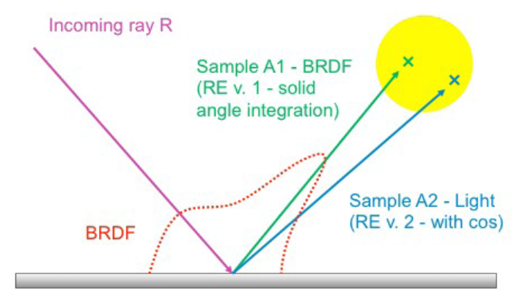
Dvě vzorkovací techniky
Image: Alexander Wilkie

Slide 18
Přímé osvětlení: Vzorkování BRDF
Formulace integrálu (integrování přes hemisféru nad x)
MC estimátor
Generujeme náhodný směr ω_{i,k} podle hustoty p
Vrhneme paprsek z x ve směru ω_{i,k}
Pokud protne nějaký zdroj světla, přičteme L_{e}(.) f_{r}(.) cos/pdf

Slide 19
Přímé osvětlení: Vzorkování povrchu zdrojů světla
Formulace integrálu (integrování přes plochu zdroje)
MC estimátor
Generujeme náhodnou pozici y_{k} na zdroji
Testujeme viditelnost mezi x a y
Pokud V(x,y)=1, přičteme |A| L_{e}(y) f_{r}(.) cos/pdf

Slide 20
Přímé osvětlení: Dva možné přístupy
Vzorkování BRDF
Výhodnější pro velké zdroje světla
Pro malé zdroje světla je pravděpodobnost zásahu zdroje velmi malá -> vysoký rozptyl, šum
Vzorkování světel
Výhodnější pro malé zdroje
Jediná možná alternativa pro bodové zdroje
Pro velké zdroje mnoho vzorků mimo lalok BRDF -> vysoký rozptyl, šum

Slide 21
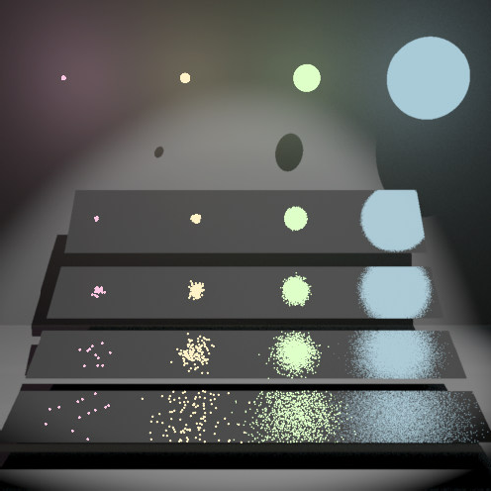
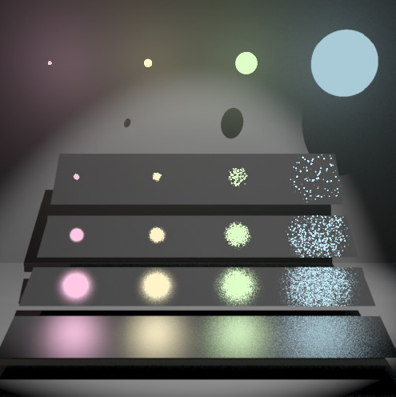
Přímé osvětlení: Dva možné přístupy
Images: Eric Veach
Vzorkování BRDF
Vzorkování světel

Slide 22
Přímé osvětlení: Dva možné přístupy
Kterou techniku zvolit?
OBĚ
Problém
Obě techniky odhadují stejnou veličinu L_{r}(x, ω_{o})
Pouhým sečtením bychom dostali odhad 2 L_{r}(x, ω_{o}) - špatně
Potřebuji vážený průměr příspěvků obou technik
Jak zvolit váhy?

Slide 23
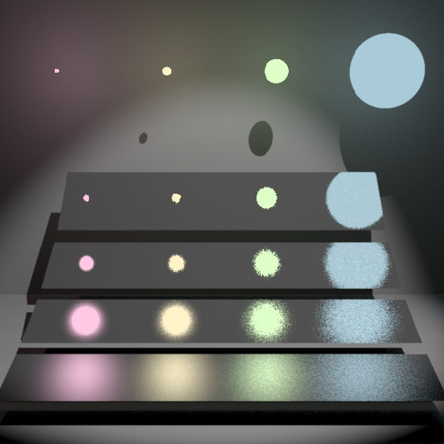
Jak zvolit váhy?
Multiple importance sampling (Veach & Guibas, 95)
Váhy závislé na pdf vzorků
Minimalizuje rozptyl kombinovaného estimátoru
Téměř optimální řešení
Image: Eric Veach

Slide 24
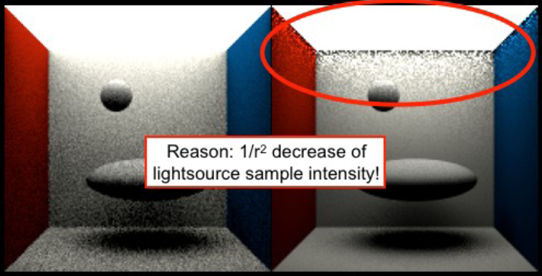
Výpočet přímého osvětlení pomocí MIS
Image: Alexander Wilkie
Vzorkovací technika (pdf) p₁:
Vzorkování BRDF
Vzorkovací technika (pdf) p₂:
Vzorkování plochy světla

Slide 25
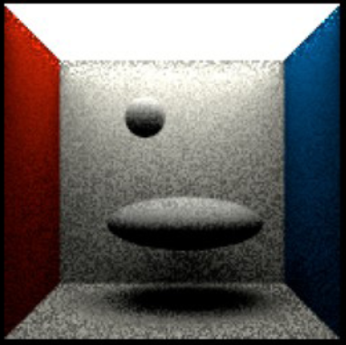
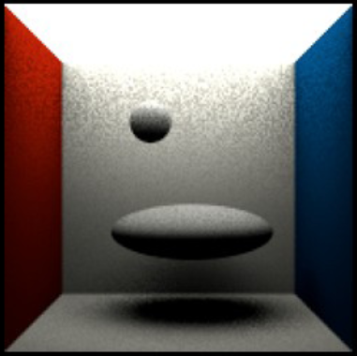
Kombinace
Image: Alexander Wilkie
Aritmetický průměr Zachovává špatné vlastnosti obou technik
Vyrovnaná heuristika Bingo!!!

Slide 26
Dvě vzorkovací techniky
w1 * A1
Image: Alexander Wilkie
w2 * A2

Slide 27
Výpočet vah
Váha vzorku z BRDF vzorkování
Hustota pravděpodobnosti vzorkování z BRDF
Hustota, s jakou by byl směr ω_{j} vygenerován, kdybychom byli použili vzorkování plochy zdroje

Slide 28
Hustoty pravděpodobnosti
Vzorkování BRDF: p₁(ω)
Závisí na BRDF, např. pro Lambertovskou BRDF
Vzorkování plochy zdroje: p₂(ω)
Převedení hustoty 1/|A| z plošné míry (dA) do míry prostorového úhlu (dω)

Slide 29
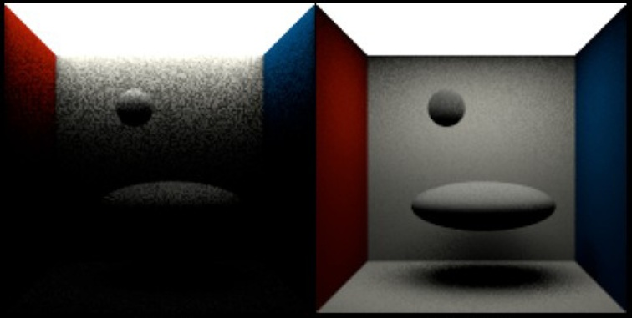
Příspěvky vzorkovacích technik
Image: Alexander Wilkie
w1 * vzorkování BRDF
w2 * vzorkování zdroje

